Slide 1
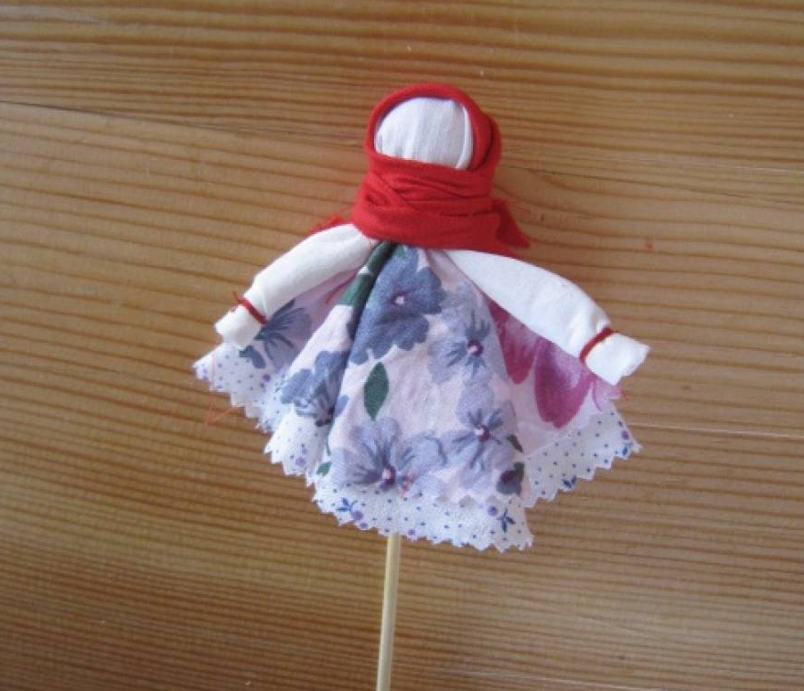
Мастер-класс для педагогов МАДОУ 459
Народная кукла «Хороводница»

Slide 2
Необходимые материалы: ровная палочка, два круга из хлопчатобумажной ткани диаметром 19см. и 21см, прямоугольник из белой ткани 9 на 18см, треугольник из красной ткани 17 на 17 см, немного ваты или синтепона, нитки.

Slide 3
Приступаем к изготовлению головы куколки. Чтобы голова куклы не соскакивала с кончика палочки смазываем его клеем, затем наматываем немного пряжи.

Slide 4
Обматываем получившуюся заготовку ватой, чтобы вата не раскрывалась, сверху обматываем обычными нитками

Slide 5
Находим середину у кругов, складываем их вместе и одеваем кукле на голову

Slide 6
Закрепляем ниткой, формируя красивые складочки

Slide 7
Возьмем белый прямоугольник, подворачиваем края примерно на 1см

Slide 8
С помощью нитки делаем ручки кукле

Slide 9
Находим середину кофточки и надеваем на голову кукле таким образом, чтобы лицо было ровным, а сбоку получилось два рукава.

Slide 10
Закрепляем рубашку и лицо ниткой под шеей

Slide 11
На голову кукле завязываем платок. Поправляем рукава, расправляем юбочки и наша кукла готова!

